Slide 1
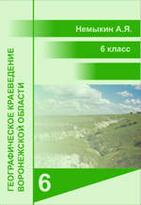
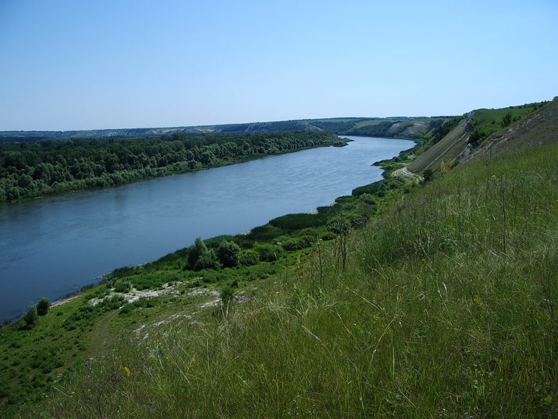
Формы рельефа, образованные поверхностными водами
Урок 15.
www.край36.рф

Slide 2
Формы рельефа, образованные поверхностными водами
Вспомните
Что такое внешние силы рельефообразования?
Какие рельефообразующие процессы вызываются этими силами?
Овраги на склоне балки

Slide 3
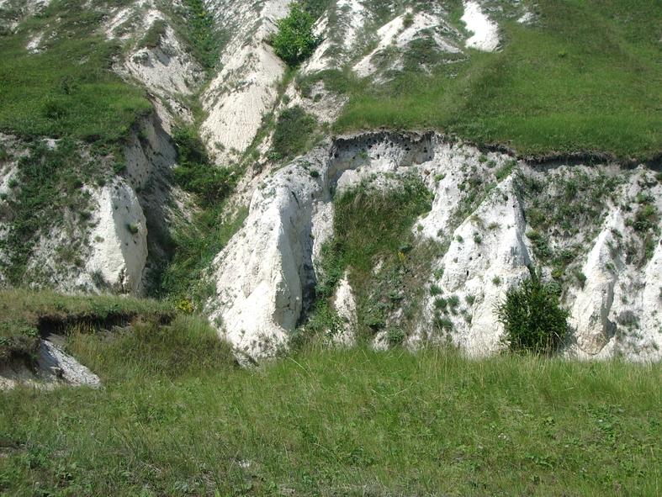
Формы рельефа, образованные поверхностными водами
Формирование рельефа поверхностными водами
В Воронежской области преобладают формы рельефа, созданные поверхностными водами (водной эрозией).
Деятельность воды:
разрушает горные породы (водная эрозия);
переносит разрушенные породы (транспортировка);
откладывает переносимые горные породы (аккумуляция).
Эрозионная деятельность
поверхностных вод

Slide 4
Формы рельефа, образованные поверхностными водами
Овраги.
Овраг – узкие, крутостенные вытянутые рытвины (понижения), созданные временными водотоками в рыхлых горных породах.
Овраги активно растут вглубь, в стороны и вершиной вверх по склону.
В Воронежской области овраги занимают площадь 58000 гектаров.
С оврагами ведется активная борьба.
Растущие овраги

Slide 5
Формы рельефа, образованные поверхностными водами
Балки
Балка – длинное и широкое понижение (ложбина) с задернованными склонами, выработанными поверхностными водами.
Склоны балок пологие. Их форма зависит от того, в какой горной породе они сформировались.
Внутри балок могут появляться новые овраги.
По виду на балки похожи ложбины и лощины.
Балка «Беленькая»
у с. Дерезовка
Верхнемамонского района

Slide 6
Формы рельефа, образованные поверхностными водами
Речные долины
Река – постоянный водоток, текущий в выработанном им углублении – русле.
Крупнейшая форма рельефа, созданная рекой, – речная долина.
Части речной долины:
Русло.
Пойма.
Речные террасы.
Склоны речной долины.
Пойма р. Дон.
Весной, в половодье, она может заливаться водой.

Slide 7
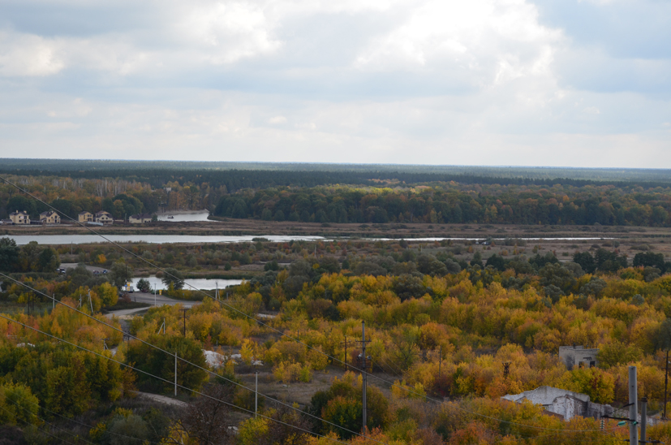
Формы рельефа, образованные поверхностными водами
Русло Дона
Русло и пойма реки Воронеж

Slide 8
Долина реки Дон (Верхнемамонский район). В центре – русло реки. Справа виден крутой правобережный склон, слева пологий левобережный. Справа узкая пойма, а слева широкая пойма, дальше налево расположены террасы
Формы рельефа, образованные поверхностными водами

Slide 9
Какие части речной долины видны на этом изображении?
Формы рельефа, образованные поверхностными водами

Slide 10
Формы рельефа, образованные поверхностными водами
Вопросы
Как влияют на рельеф поверхностные воды?
Что такое водная эрозия?
Как растут овраги? Какой они приносят вред?
Как появляются балки?
Какие формы рельефа образуют реки?
В чём причина асимметрии в строении речных долин?
Почему рискованно строить и вести другую хозяйственную деятельность в поймах крупных рек?
Творческие задания
Есть ли овраги и балки в окрестностях вашей школы, населённого пункта. Как с ними борются?
Есть ли в окрестностях вашего населённого пункта топонимы, связанные с рельефом?
©www.край36.рф

